Slide 1
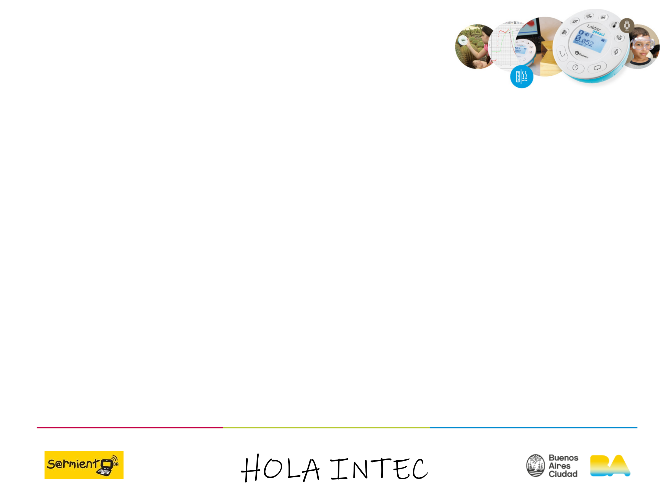
Recapitulando...

Slide 2
Check list
Trabajamos con el Labisc de forma autónoma
Trabajamos a través del Globilab (Android y Windows)
Vinculamos el Labdisc con otros dispositivos por Bluetooth
Conectamos al Labdisc con una PC con el cable USB
Asentamos una rutina para preparar trabajos prácticos
Bajamos datos desde el Labdisc a la PC
Hicimos un procesamiento de los datos
Agregamos etiquetas con leyendas y fotos
Guardamos los resultados en archivos
Exportamos resultados al Excel
Aprendimos a borrar experimentos y recuperar espacio de memoria

Slide 3
Revisión de Objetivos
Conocer el Hardware:
  Sensores internos
  Sensores externos
  Teclas de control
Cononcer el Software:
  Globilab para Android
  Globilab para Windows
Aprender a procesar los datos con el software Globilab
Hacer algunas prácticas experimentales:
  Ley de Boyle-Mariotte (Química)
  Caída Libre (Física)
  Producción y función del sudor (Biología)
Notes:
Objetivos y agenda no necesariamente coinciden en su secuencia. Los objetivos tienen una aproximación más holística y se desarrollan en distintas instancias del taller. Esta diapositiva se repite al final del taller para recapitular.

Slide 4
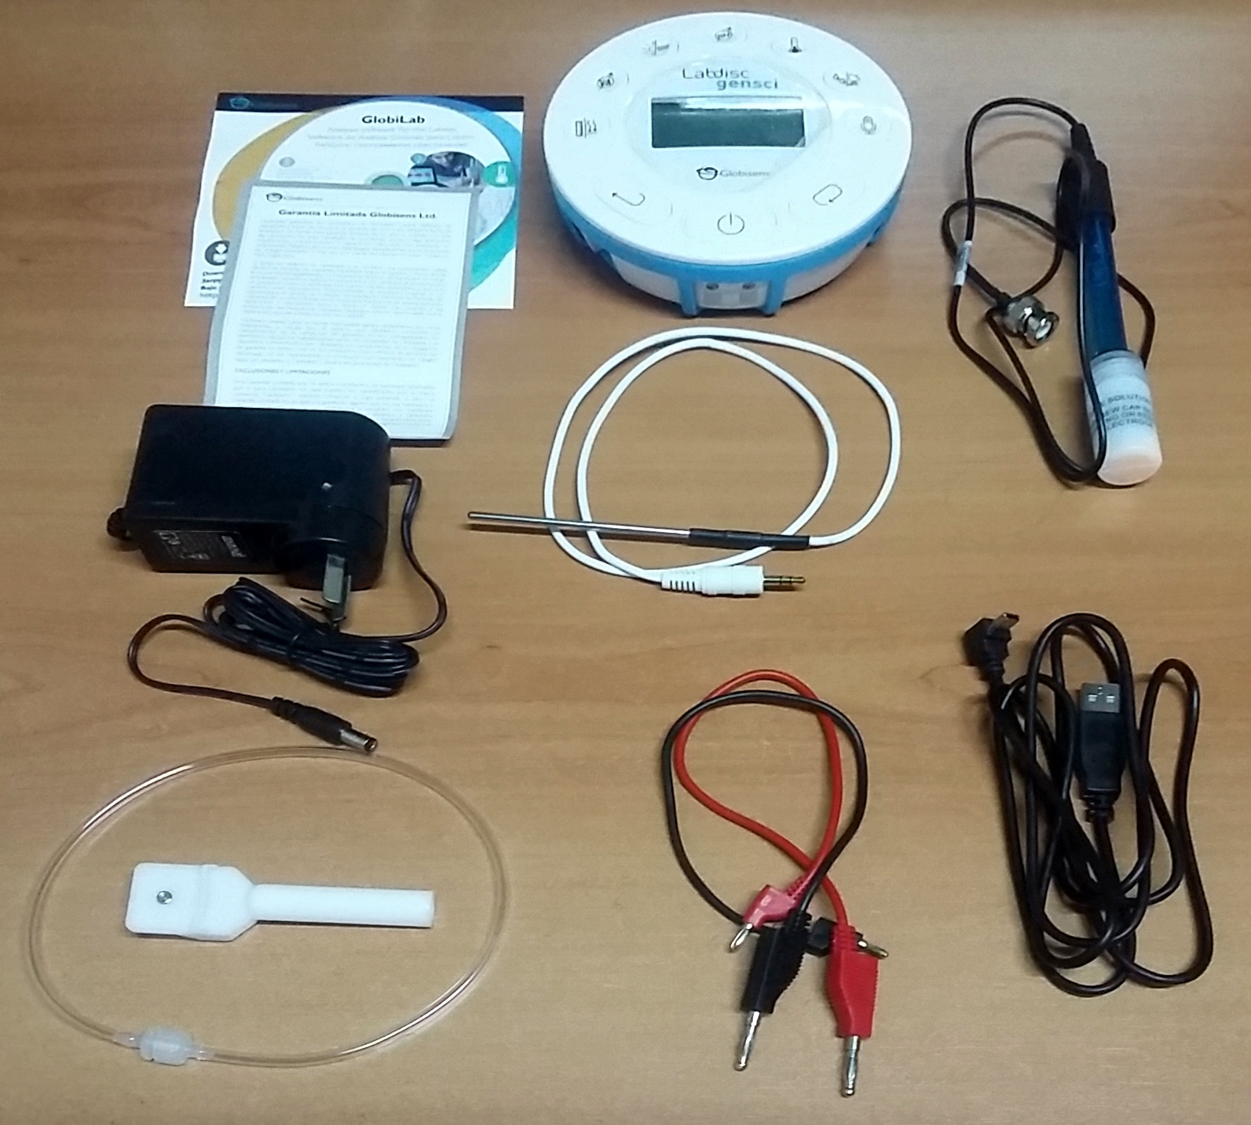
Por favor volvamos a guardar todo
¡Gracias! ☺
Notes:
Es importante volver a enfatizar que se precisa que cada uno sea cuidadoso en el trato y ordenado al guardar los elementos después de su uso.
Conviene guardarlos en el orden indicado en la animación para que quepan bien en el embalaje.

Slide 5
¡Muchas gracias
y hasta pronto!

